Slide 1




Herramientas para promover la asistencia

Slide 2


Asistir importa:
una responsabilidad compartida

Slide 3

Objetivo
Sensibilizar a los equipos docentes sobre los efectos del ausentismo escolar y analizar la magnitud del problema a partir de datos nacionales y del propio centro educativo.

Slide 4
La asistencia puede ser clasificada de la siguiente manera:
Asistencia satisfactoria
estudiantes cuya inasistencia es menor al 10% de las clases
Inasistencia a atender
estudiantes cuya inasistencia se encuentra entre el 10% y 20%
Inasistencia grave
estudiantes cuya inasistencia se encuentra entre el 20% y 50%
Inasistencia muy grave
estudiantes cuya inasistencia es mayor al 50%

Slide 5
Los porcentajes de inasistencia equivalen a la siguiente cantidad de días:
Categorías | Educación inicial y primaria* | Educación media**
Asistencia satisfactoria | Hasta 18 faltas | Hasta 17 faltas
Inasistencia a atender | Entre 19 y 37 faltas | Entre 18 y 34 faltas
Inasistencia grave | Entre 38 y 92 faltas | Entre 35 y 85 faltas
Inasistencia muy grave | 93 o más faltas | 86 o más
*En educación inicial y primaria se estima sobre la base de 185 días de clase
**En educación media se estima sobre la base de 170 días de clase

Slide 6
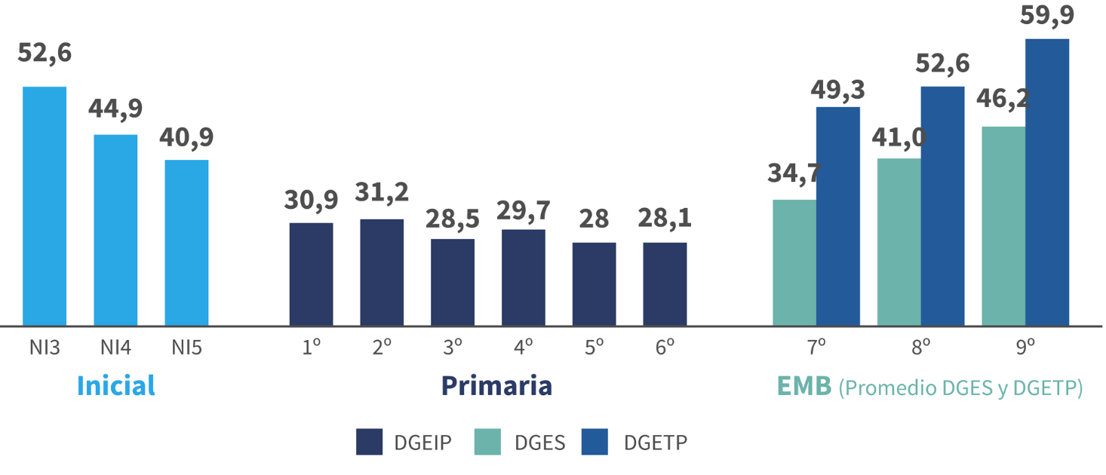
Promedio de faltas (justificadas o no) según grado/curso
Año 2024
Fuente: Cardozo 2025 en base a datos de ANEP 2024.

Slide 7

En 2024, el promedio de faltas por nivel educativo fue:
Educación inicial: 44,4 faltas (de 185 días lectivos).
  Primaria: 29,4 faltas (de 185 días lectivos).
  Media básica: 40,6 en secundaria (de 170 días lectivos).
Fuente: Elaborado por UNICEF en base en datos de ANEP

Slide 8
Observemos este caso:
 | Centro educativo A | Centro educativo B
Total de estudiantes | 100 | 100
Asistencia promedio | 98 | 98
Asistencia individual¹ | 100 estudiantes faltaron 3 o 4 días en el año | 10 estudiantes faltaron 34 veces en el año

Slide 9
Los promedios de asistencia pueden ocultar desigualdades
En ambos casos hablamos de 340 faltas, pero:
En el centro educativo A, esas 340 faltas se generaron entre todo el estudiantado, lo que significa que faltaron tres o cuatro días cada uno en todo el año.
En el centro educativo B, las 340 faltas fueron generadas por un grupo de 10 estudiantes, que acumularon, en promedio, unas 34 faltas por cada uno de ellos.

Slide 10
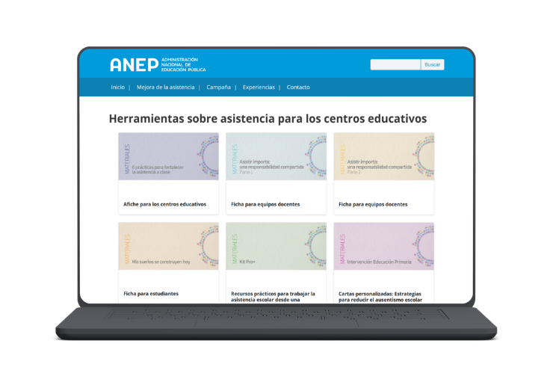

Encuentra más recursos disponibles
para abordar la asistencia:
asistencia.anep.edu.uy/materiales
Versión física en centros públicos urbanos

